Slide 1
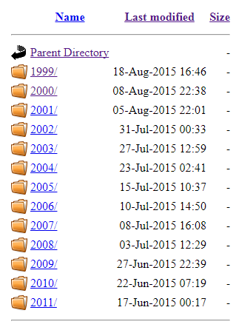
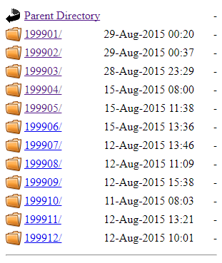
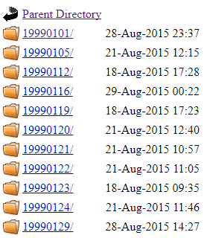
Update
01Sep2017
Only over the US
-Calculated SCP (CFSv2) 6 hourly-45 days forecast from 1999-2011
01Jan1999 02Jan1999 03Jan1999 04Jan1996 05Jan1999 06Jan1999 07Jan1999 08Jan1999
Except Jan-Fev-Mar 1999, the data is complete
45 days
1999-2000-2001-2002-2003-2004-2005-2006-2007-2008-2009-2010-2011

Slide 2
